Slide 1
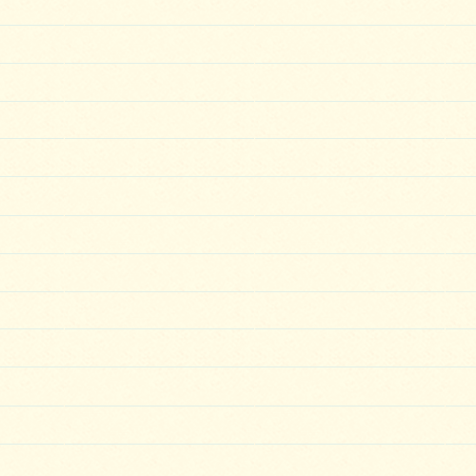

eatWhat
美食拉霸
美食地圖
美食日誌
我的最愛
分類 V
價格 V
頂 級 豬 排 便 當
老 吳 魯 肉 飯
7 - 11
美食拉霸
距 離 下 次 拉 霸 :
03 : 00 : 00

Slide 2
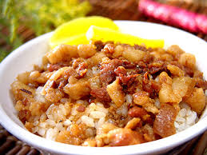
eatWhat
美食拉霸
美食地圖
美食日誌
我的最愛
分類 V
價格 V
拉霸結果
頂 級 豬 排 便 當
老 吳 魯 肉 飯
7 - 11
老 吳 魯 肉 飯
美食拉霸
您將在3小時後才能再次拉霸喔! <3
距 離 下 次 拉 霸 :
Let’t GO !
再思考一下...
03 : 00 : 00

Slide 3
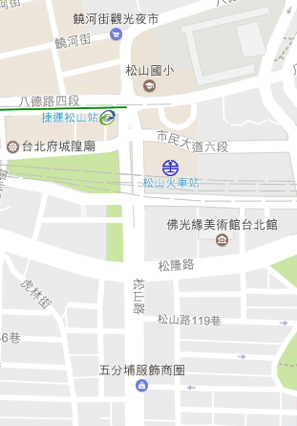

eatWhat
eatWhat
美食拉霸
美食地圖
美食日誌
我的最愛
拉拉拉霸
美食地圖
美食日誌
我的最愛
老吳魯肉飯
飯類 50元
老吳魯肉飯
飯類 50元
台北市松山區XX街500號

Slide 4


eatWhat
eatWhat
美食拉霸
美食地圖
美食日誌
我的最愛
拉拉拉霸
美食地圖
美食日誌
我的最愛
3月
3月28日
老吳魯肉飯
台北市松山區XX街500號
3月27日
+

Slide 5
eatWhat
eatWhat
美食拉霸
美食地圖
美食日誌
我的最愛
拉拉拉霸
美食地圖
美食日誌
我的最愛
3月
3月28日
2017 V
2016
2015
2014
…
老吳魯肉飯
Jan
Feb
Mar
Apr
飯類 50元
May
Jun
Jul
Aug
Sep
Oct
Nov
Dec
3月27日

Slide 6

eatWhat
eatWhat
美食拉霸
美食地圖
美食日誌
我的最愛
拉拉拉霸
美食地圖
美食日誌
我的最愛
日期:2017/03/28
店名:老吳魯肉飯
餐點:魯肉飯
價格:40元
評價:
請選擇 V
描述:

Slide 7
eatWhat
eatWhat
美食拉霸
美食地圖
美食日誌
我的最愛
拉拉拉霸
美食地圖
美食日誌
我的最愛
分類
老吳魯肉飯
台北市松山區XX街500號
分類
分類
分類
分類

